Slide 1

SISTEMA DE AVALIAÇÃO DA EDUCAÇÃO BÁSICA
Edição 2015
Resultados
Brasília-DF | Setembro de 2016

Slide 2
SUMÁRIO
Introdução
Evolução dos resultados do Brasil no Saeb (2005 a 2015)
Evolução dos resultados dos Estados no Saeb (2013 e 2015)
Resultados do Saeb 2015
  3.1 – Resultados do 5º ano do Ensino Fundamental
  3.2 – Resultados do 9º ano do Ensino Fundamental
  3.3 – Resultados da 3ª série do Ensino Médio

Slide 3
1. INTRODUÇÃO
Em novembro de 2015, o Instituto Nacional de Estudos e Pesquisas Educacionais (Inep) realizou a 13ª Edição do Sistema de Avaliação da Educação Básica (Saeb).
Participaram do Saeb 2015 todas as escolas públicas brasileiras com, pelo menos, 20 estudantes matriculados no 5º ou 9º anos do Ensino Fundamental, de acordo com o Censo da Educação Básica 2015.
Além desse conjunto de escolas, participou também uma amostra de escolas privadas com 10 ou mais estudantes matriculados no 5º ou 9º anos do Ensino Fundamental ou na 3ª série do Ensino Médio, bem como uma amostra de escolas públicas municipais e estaduais com 10 a 19 alunos matriculados no 5º e 9º anos do Ensino Fundamental e uma amostra de escolas públicas estaduais e municipais com 10 ou mais alunos matriculados na 3ª série do Ensino Médio.
Com exceção daquelas escolas que compuseram o segmento amostral acima referido, têm resultados divulgados todas as escolas e municípios que obtiveram pelo menos 50% de participação de estudantes do 5º ou no 9º ano do Ensino Fundamental.
Os resultados da 3ª série do Ensino Médio são apresentados apenas por Estado e para o Brasil.
Fonte: Diretoria de Avaliação da Educação Básica – DAEB/INEP

Slide 4
2. EVOLUÇÃO DOS RESULTADOS DO BRASIL NO SAEB
1995 a 2015 e 2005 a 2015

Slide 5
Evolução dos resultados do Brasil no Saeb (1995 a 2015)
Proficiências médias em Língua Portuguesa
Fonte: Diretoria de Avaliação da Educação Básica – DAEB/INEP

Slide 6
Evolução dos resultados do Brasil no Saeb (2005 a 2015)
Proficiências médias em Língua Portuguesa
Fonte: Diretoria de Avaliação da Educação Básica – DAEB/INEP

Slide 7
Evolução dos resultados do Brasil no Saeb (1995 a 2015)
Proficiências médias em Matemática
Fonte: Diretoria de Avaliação da Educação Básica – DAEB/INEP

Slide 8
Evolução dos resultados do Brasil no Saeb (2005 a 2015)
Proficiências médias em Matemática
Fonte: Diretoria de Avaliação da Educação Básica – DAEB/INEP

Slide 9
3. EVOLUÇÃO DOS RESULTADOS DOS ESTADOS NO SAEB
(2013 e 2015)

Slide 10
Evolução dos resultados dos Estados no Saeb
Proficiências médias em Língua Portuguesa – 5º ano do Ensino Fundamental
(2013 e 2015)
Fonte: Diretoria de Avaliação da Educação Básica – DAEB/INEP

Slide 11
Evolução dos resultados dos Estados no Saeb
Proficiências médias em Matemática – 5º ano do Ensino Fundamental
(2013 e 2015)
Fonte: Diretoria de Avaliação da Educação Básica – DAEB/INEP

Slide 12
Evolução dos resultados dos Estados no Saeb
Proficiências médias em Língua Portuguesa – 9º ano do Ensino Fundamental
(2013 e 2015)
Fonte: Diretoria de Avaliação da Educação Básica – DAEB/INEP

Slide 13
Evolução dos resultados dos Estados no Saeb
Proficiências médias em Matemática – 9º ano do Ensino Fundamental
(2013 e 2015)
Fonte: Diretoria de Avaliação da Educação Básica – DAEB/INEP

Slide 14
Evolução dos resultados dos Estados no Saeb
Proficiências médias em Língua Portuguesa – 3º série do Ensino Médio
(2013 e 2015)
Fonte: Diretoria de Avaliação da Educação Básica – DAEB/INEP

Slide 15
Evolução dos resultados dos Estados no Saeb
Proficiências médias em Matemática – 3º série do Ensino Médio
(2013 e 2015)
Fonte: Diretoria de Avaliação da Educação Básica – DAEB/INEP

Slide 16
4. RESULTADOS DO SAEB 2015
Participação

Slide 17
RESULTADOS DO SAEB 2015
Participação de escolas e estudantes
 | Escolas com resultados divulgados | Estudantes Participantes
5º ano do Ensino Fundamental | 38.155 | 2.071.581
9º ano do Ensino Fundamental | 29.620 | 1.842.034
3ª série do Ensino Médio | 0 | 72.575
TOTAL | 57.744 | 3.986.190
Fonte: Diretoria de Avaliação da Educação Básica – DAEB/INEP

Slide 18
4.1 RESULTADOS DO SAEB 2015
5º ano do Ensino Fundamental
LINGUA PORTUGUESA

Slide 19
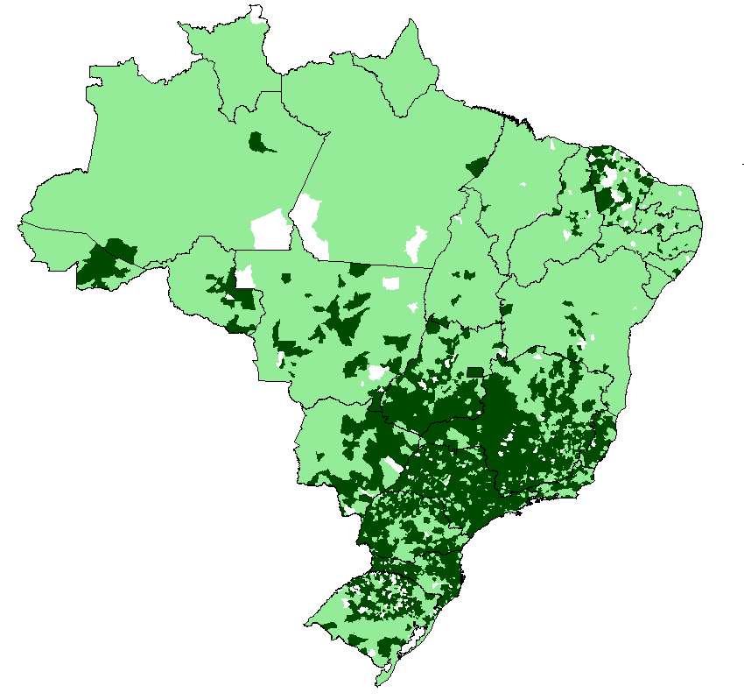

RESULTADOS DO SAEB 2015
Proficiências médias por Município
5º ano do Ensino Fundamental – Língua Portuguesa
Proficiência média nacional: 208
Fonte: Diretoria de Avaliação da Educação Básica – DAEB/INEP

Slide 20
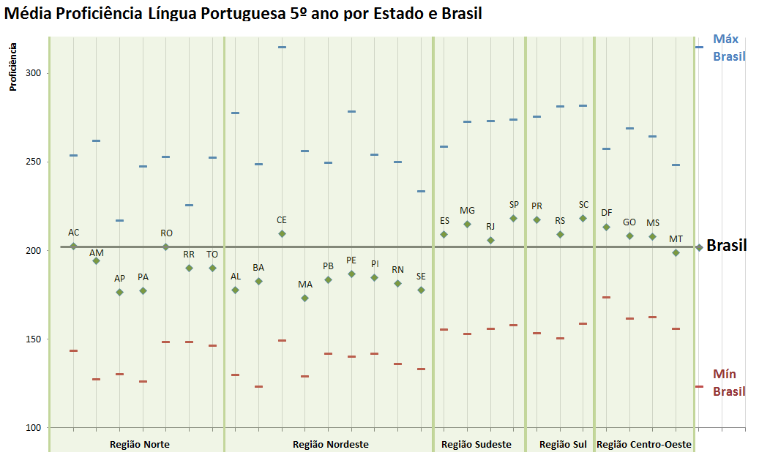
RESULTADOS DO SAEB 2015
Proficiências máximas, médias e mínimas das escolas avaliadas
5º ano do Ensino Fundamental – Língua Portuguesa

Slide 21
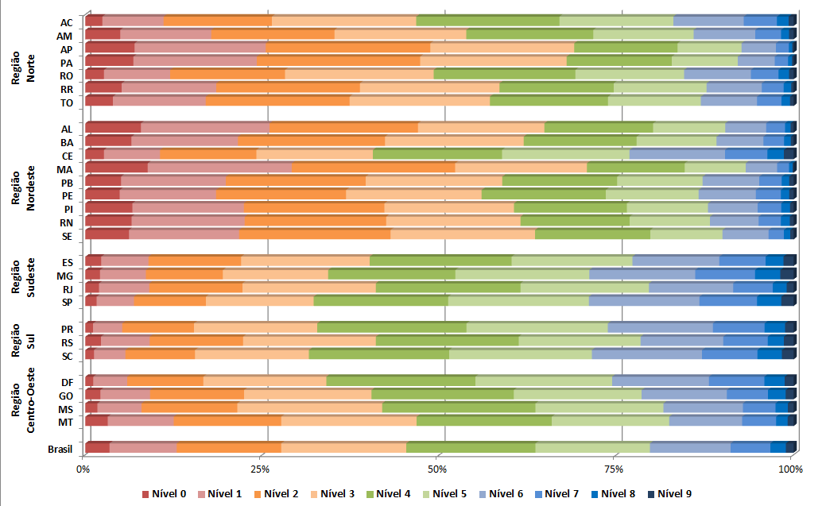
RESULTADOS DO SAEB 2015
Percentual de alunos por Nível de Proficiência por Estado e Brasil
5º ano do Ensino Fundamental – Língua Portuguesa
Fonte: Diretoria de Avaliação da Educação Básica – DAEB/INEP

Slide 22
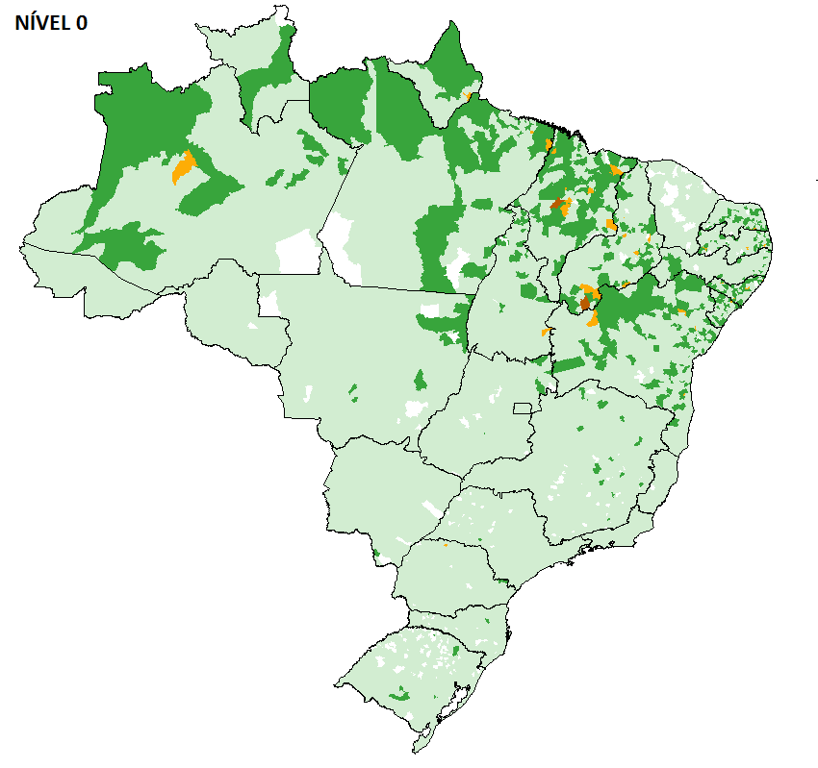
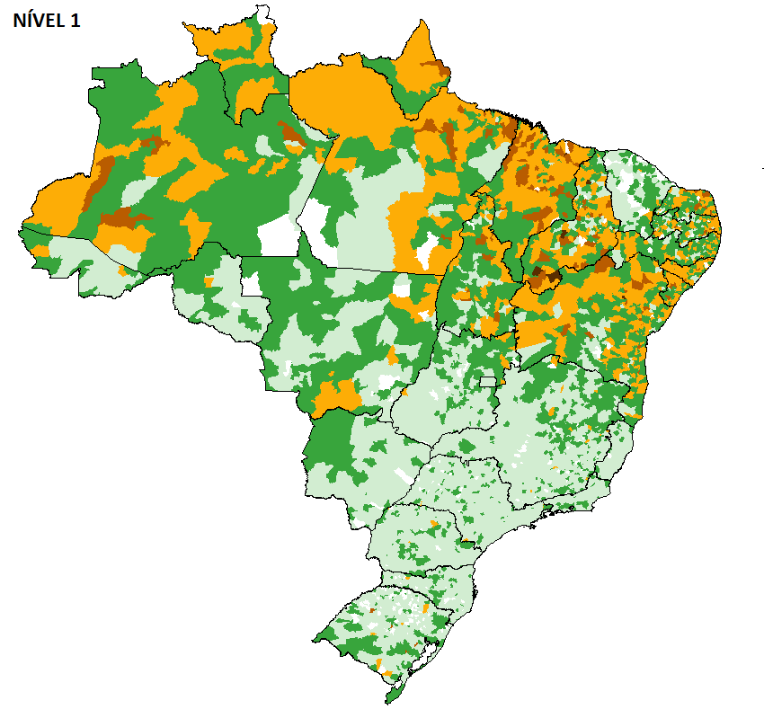
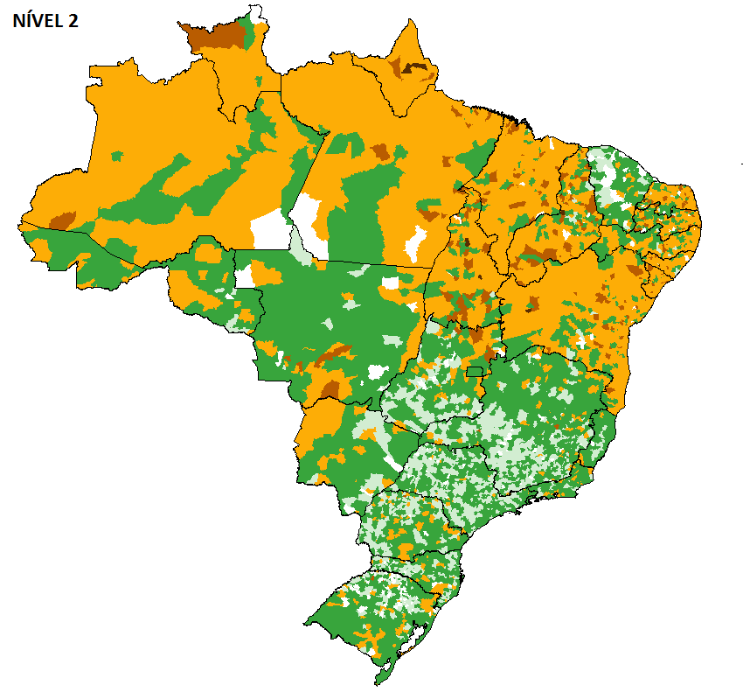
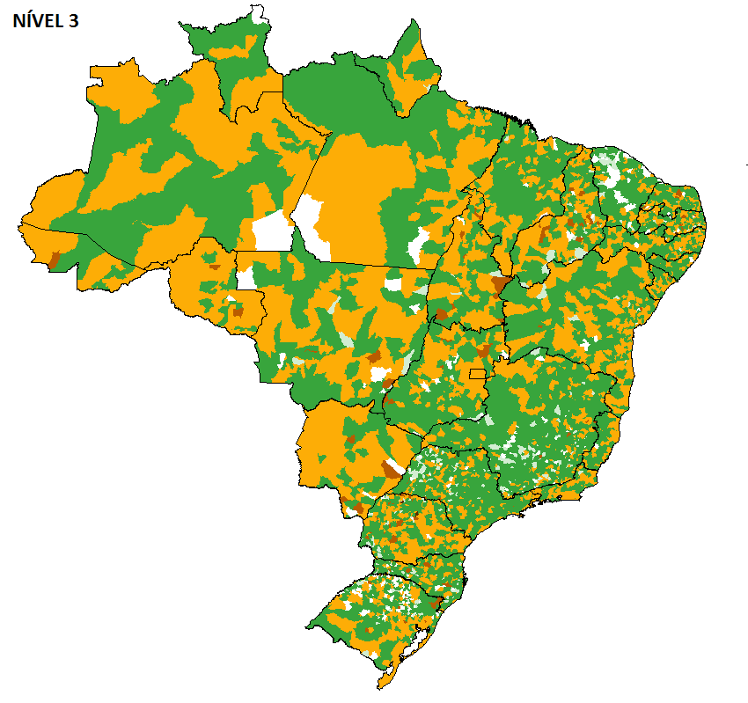
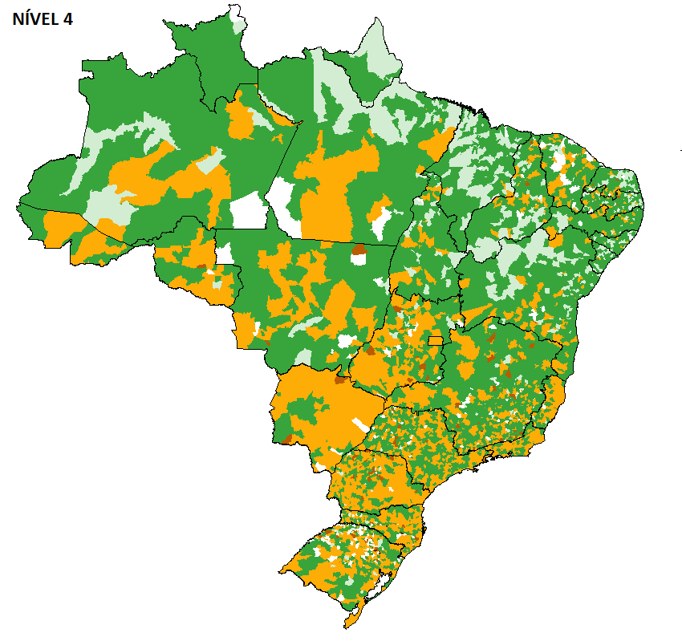
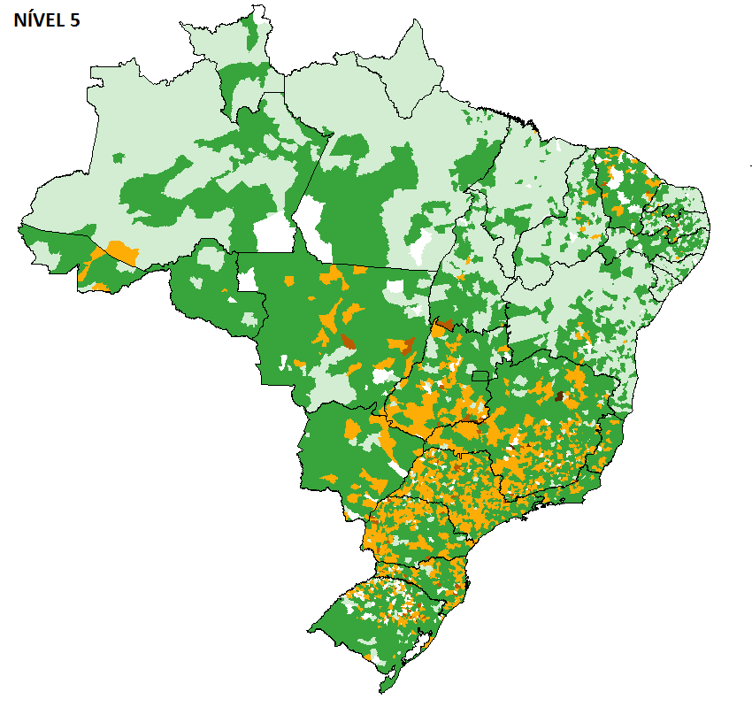
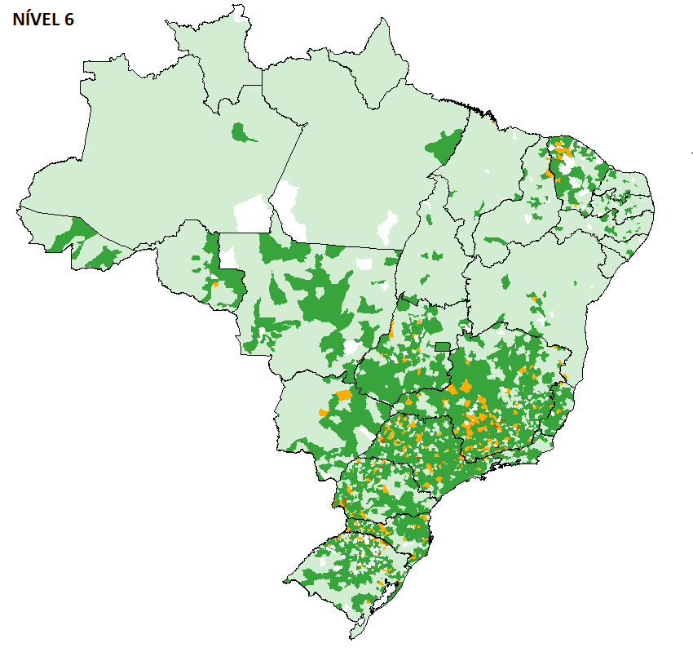
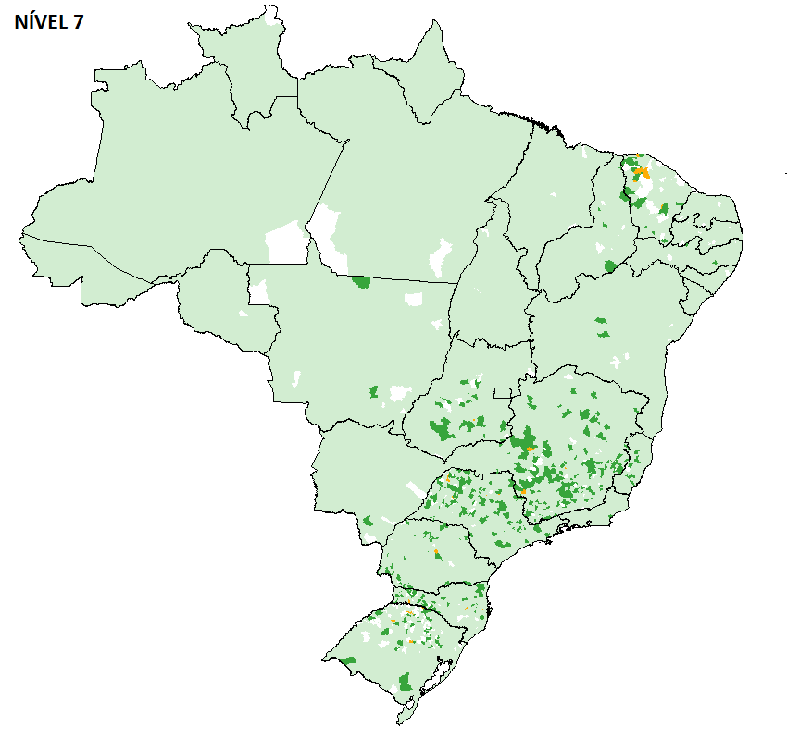
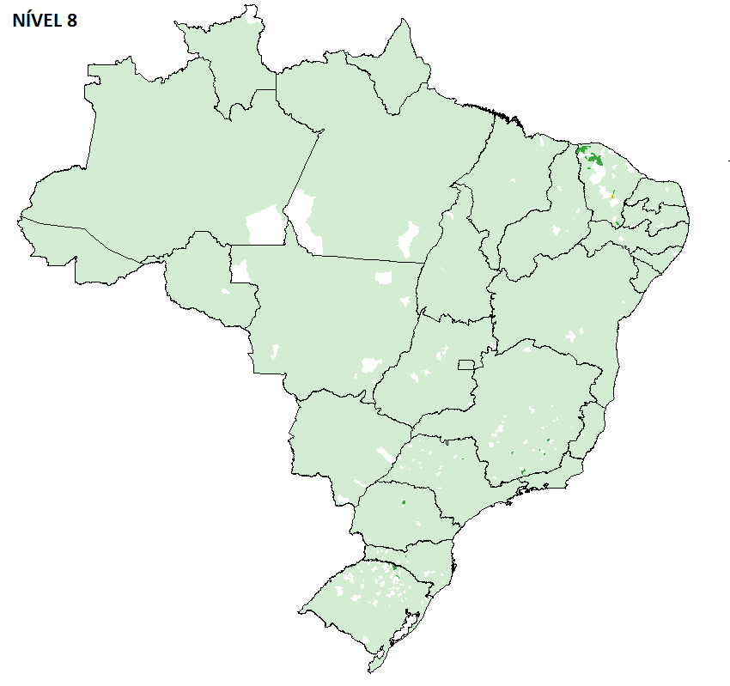

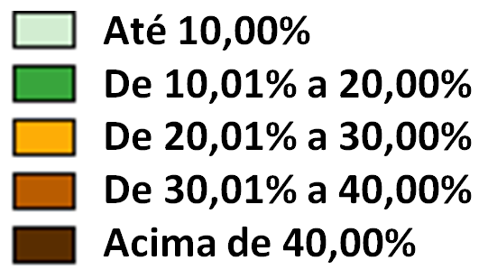
RESULTADOS DO SAEB 2015
Percentual de Estudantes por Nível de Proficiência
por Município*
5º ano do Ensino Fundamental
Língua Portuguesa
*Dados da Prova Brasil 2015.
Fonte: Diretoria de Avaliação da Educação Básica – DAEB/INEP

Slide 23
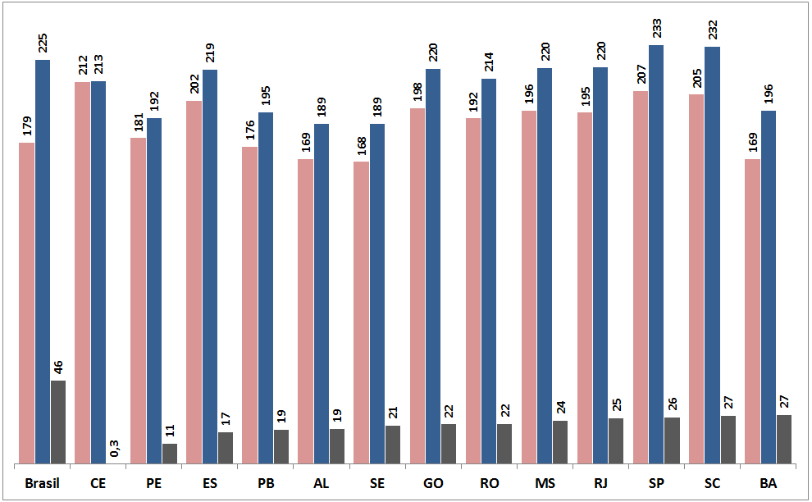
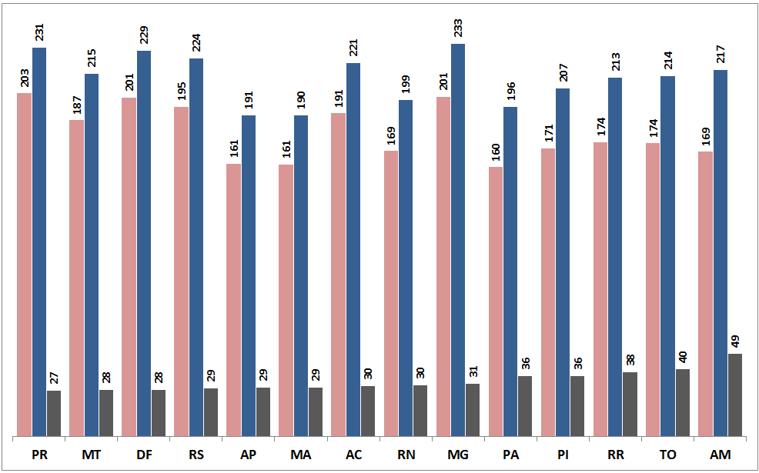

RESULTADOS DO SAEB 2015
Proficiências médias dos alunos associadas ao Indicador de Nível Socioeconômico (INSE)
5º ano do Ensino Fundamental – Língua Portuguesa – por Estado
A coluna vermelha indica a proficiência média dos alunos pertencentes a escolas do primeiro quintil do INSE, ou seja, aquelas que apresentam nível socioeconômico mais baixo. A coluna azul, por sua vez, indica a proficiência média dos alunos pertencentes às escolas do último quintil do INSE, ou seja, aquelas que apresentam nível socioeconômico mais alto.
Fonte: Diretoria de Avaliação da Educação Básica – DAEB/INEP

Slide 24
4.1 RESULTADOS DO SAEB 2015
5º ano do Ensino Fundamental
MATEMÁTICA

Slide 25
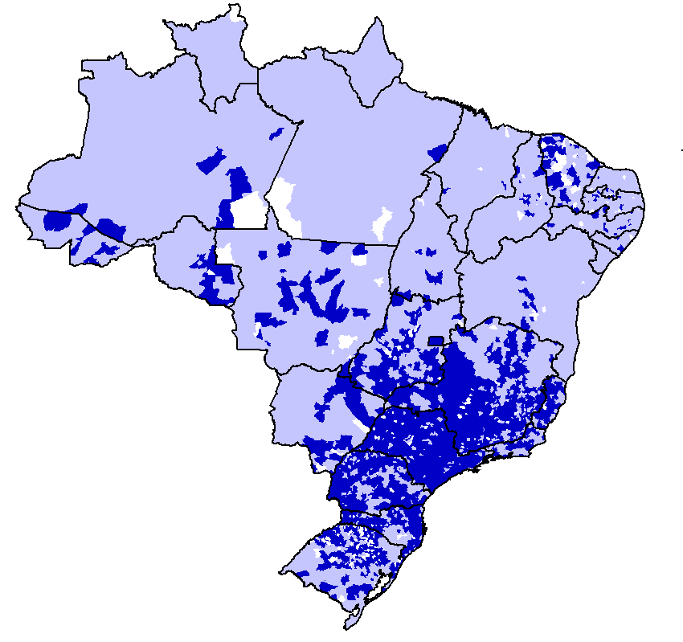

RESULTADOS DO SAEB 2015
Proficiências médias por Município
5º ano do Ensino Fundamental – Matemática
Proficiência média nacional: 219
Fonte: Diretoria de Avaliação da Educação Básica – DAEB/INEP

Slide 26
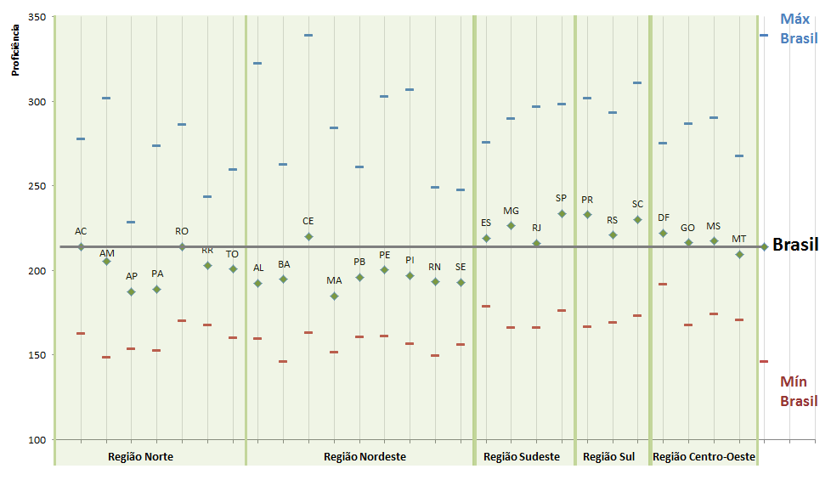
RESULTADOS DO SAEB 2015
Proficiências máximas, médias e mínimas das escolas avaliadas
5º ano do Ensino Fundamental – Matemática – por Estado
Fonte: Diretoria de Avaliação da Educação Básica – DAEB/INEP

Slide 27
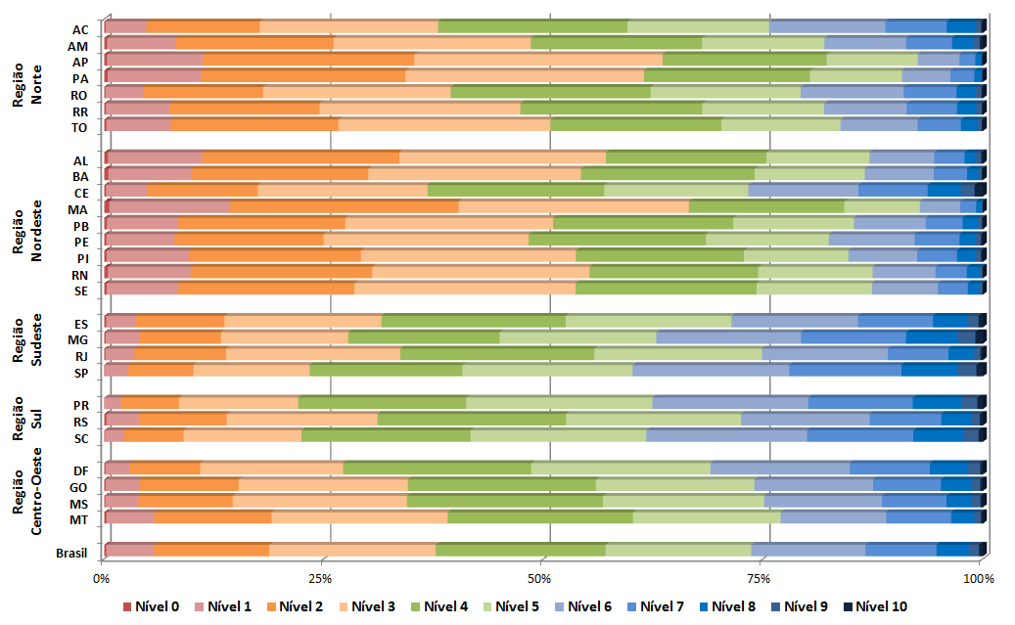
RESULTADOS DO SAEB 2015
Percentual de alunos por Nível de Proficiência
5º ano do Ensino Fundamental – Matemática– por Estado
Fonte: Diretoria de Avaliação da Educação Básica – DAEB/INEP

Slide 28
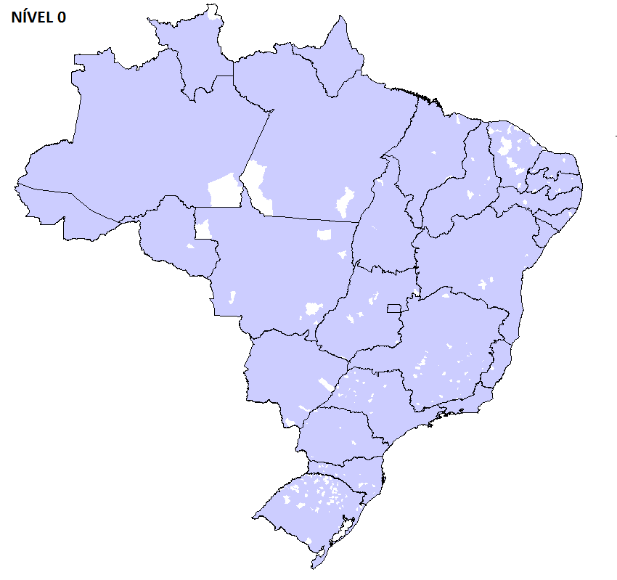
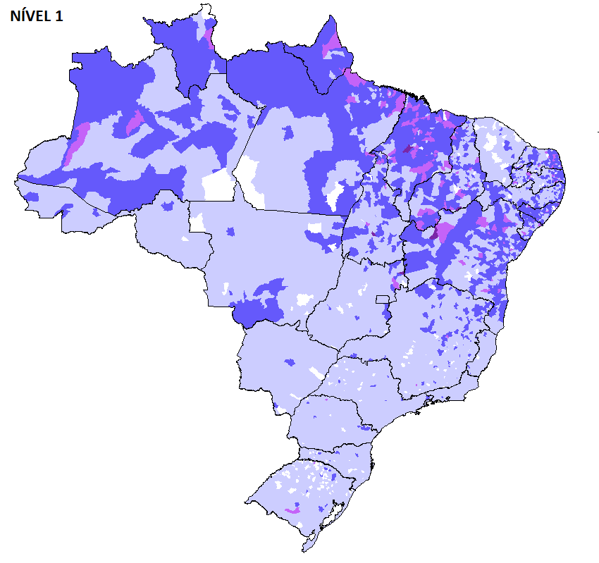
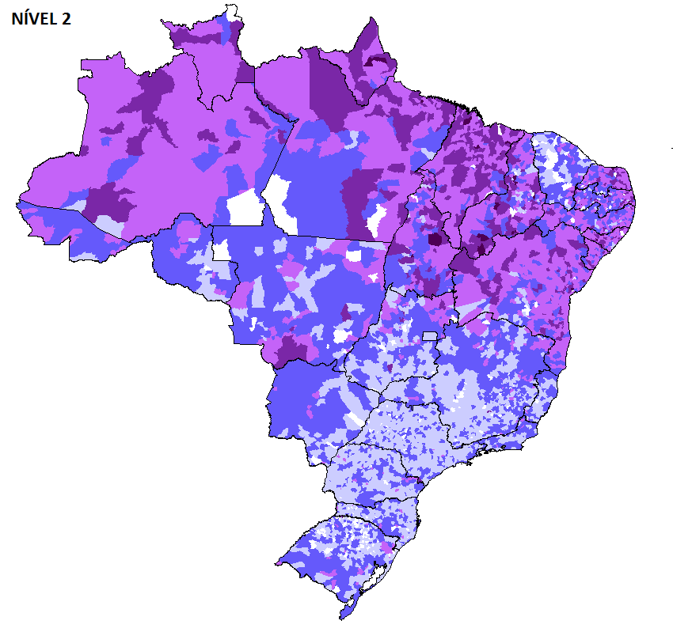
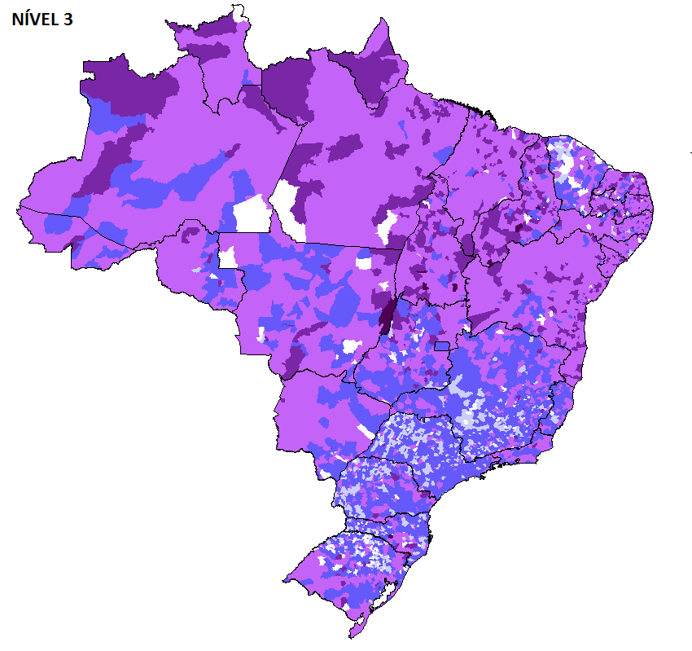
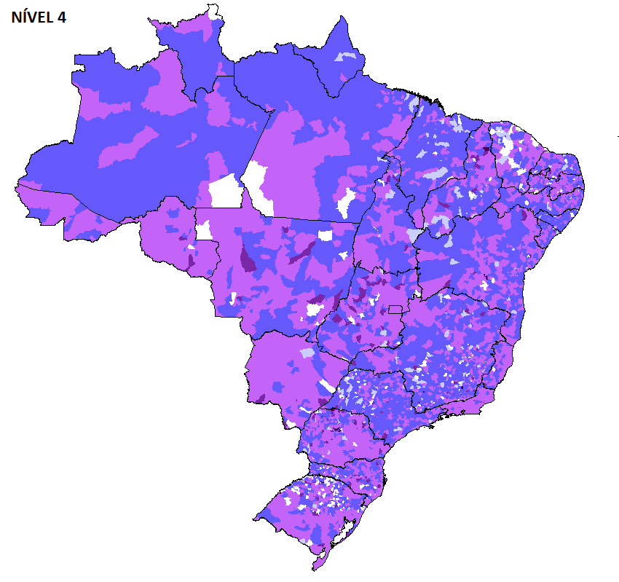
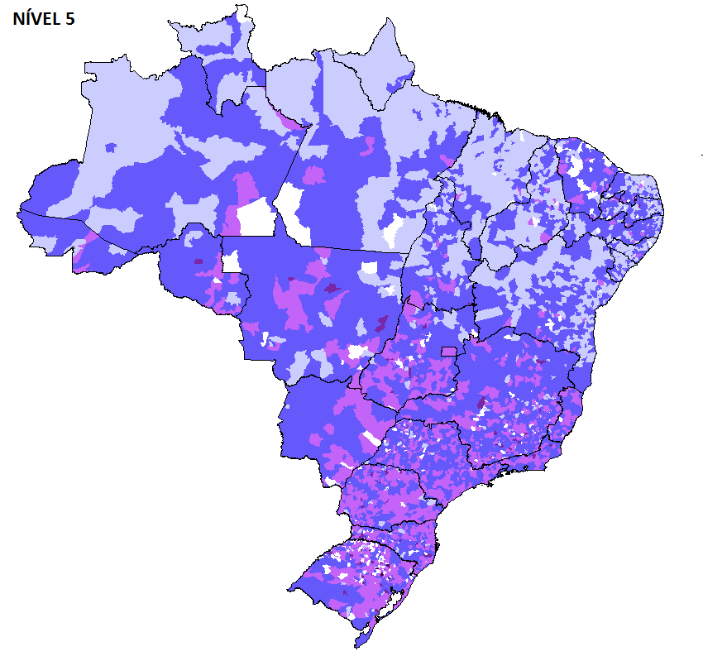
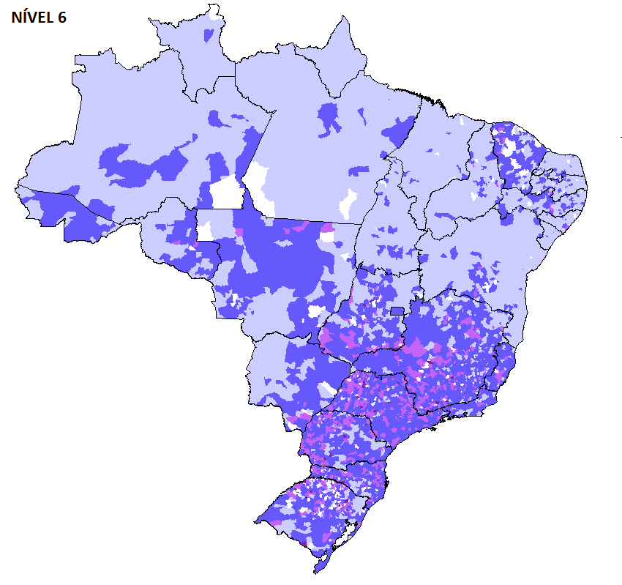
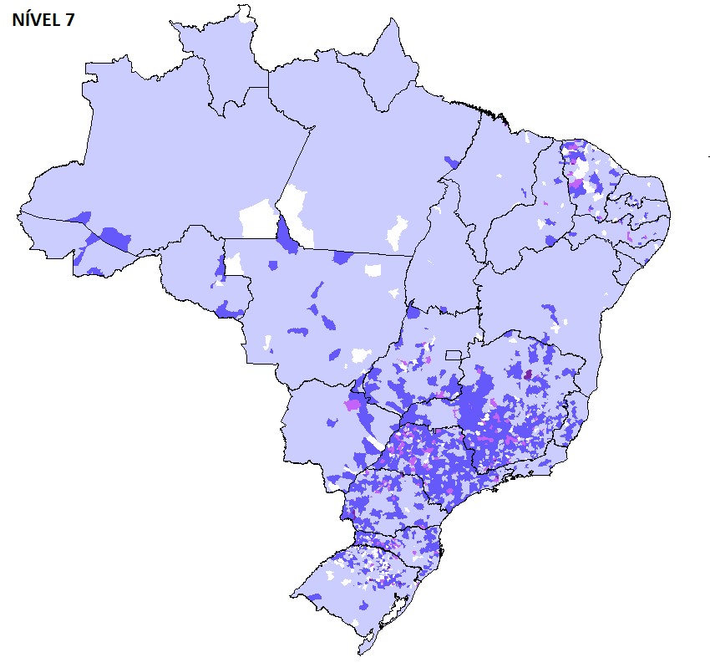
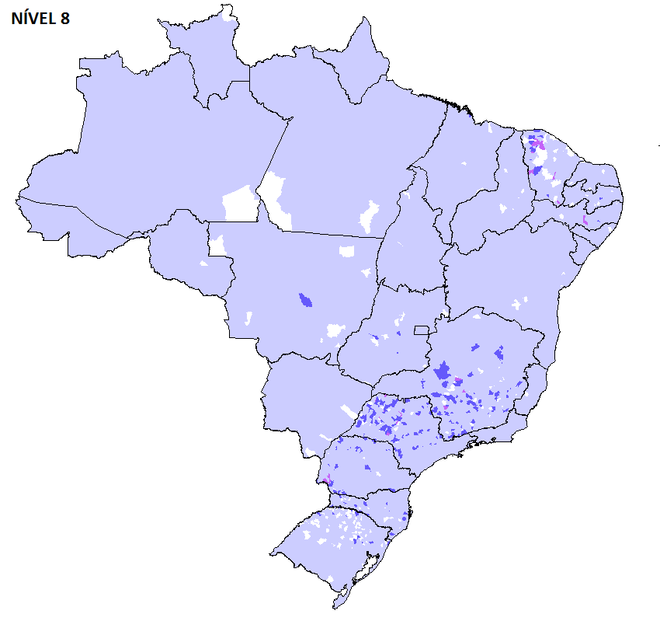


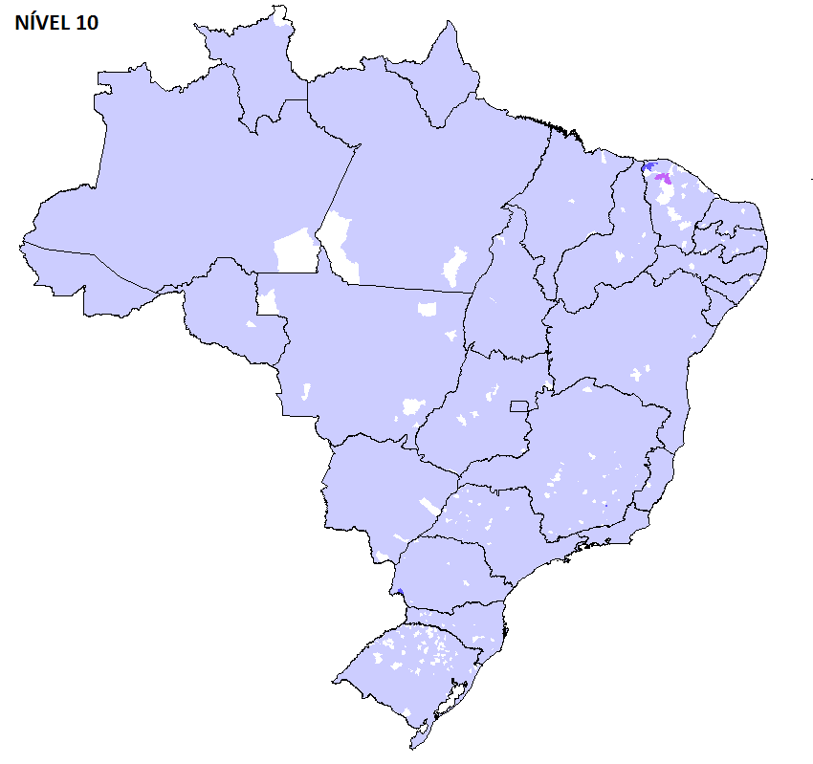
RESULTADOS DO SAEB 2015
Percentual de Estudantes por Nível de Proficiência
por Município*
5º ano do Ensino Fundamental
Matemática
*Dados da Prova Brasil 2015.
Fonte: Diretoria de Avaliação da Educação Básica – DAEB/INEP

Slide 29
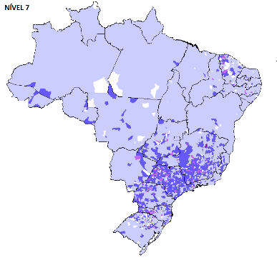
RESULTADOS DO SAEB 2015
Percentual de Estudantes por Nível de Proficiência
por Município*
5º ano do Ensino Fundamental
Matemática
*Dados da Prova Brasil 2015.
Fonte: Diretoria de Avaliação da Educação Básica – DAEB/INEP

Slide 30
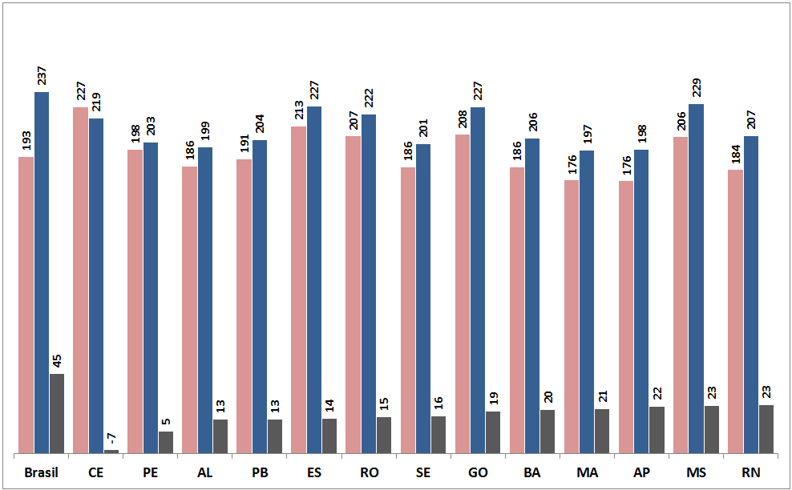
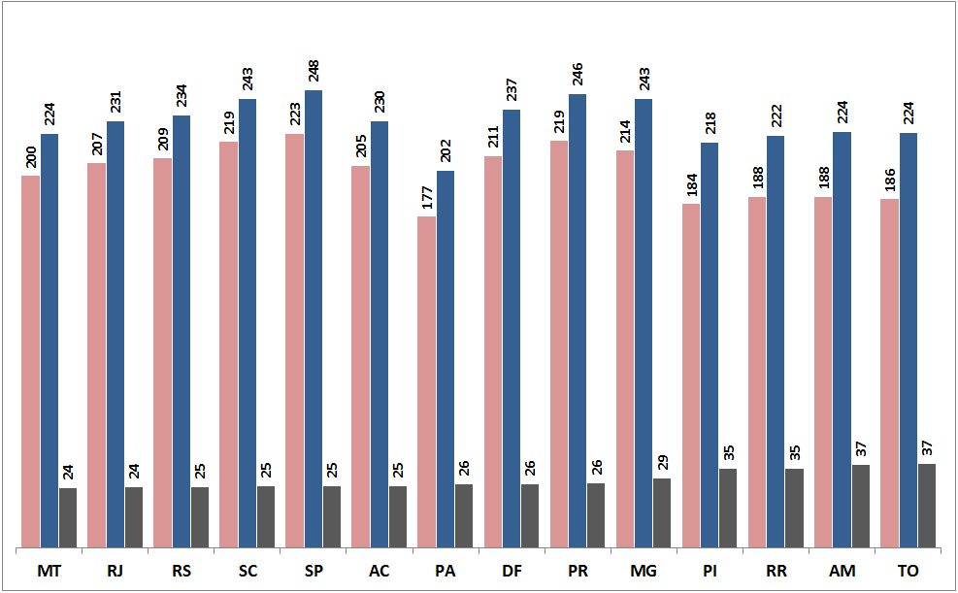
RESULTADOS DO SAEB 2015
Proficiências médias dos alunos associadas ao Indicador de Nível Socioeconômico (INSE)
5º ano do Ensino Fundamental – Matemática – por Estado
A coluna vermelha indica a proficiência média dos alunos pertencentes a escolas do primeiro quintil do INSE, ou seja, aquelas que apresentam nível socioeconômico mais baixo. A coluna azul, por sua vez, indica a proficiência média dos alunos pertencentes às escolas do último quintil do INSE, ou seja, aquelas que apresentam nível socioeconômico mais alto.
Fonte: Diretoria de Avaliação da Educação Básica – DAEB/INEP

Slide 31
4.2 RESULTADOS DO SAEB 2015
9º ano do Ensino Fundamental
LÍNGUA PORTUGUESA

Slide 32
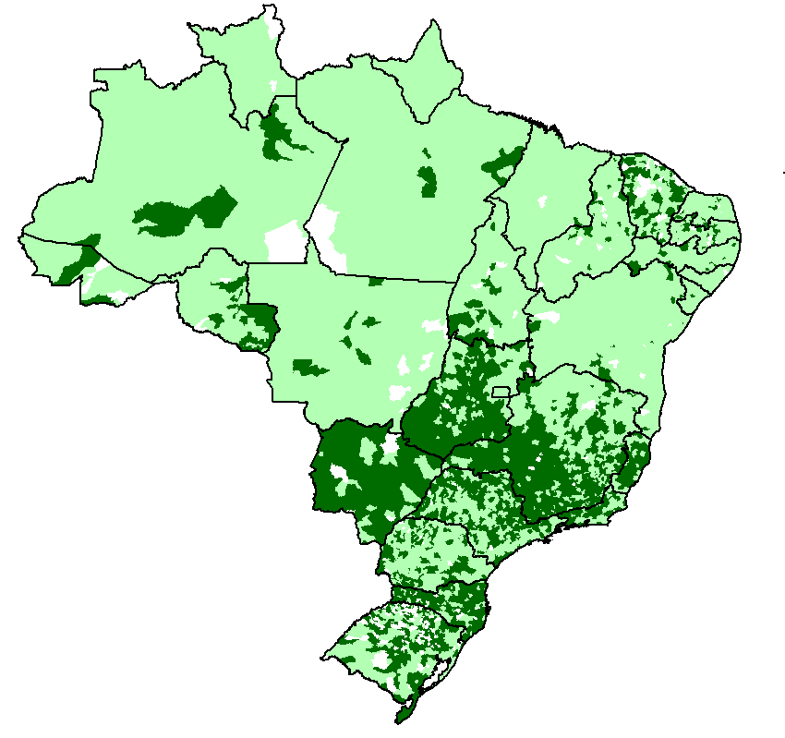
RESULTADOS DO SAEB 2015
Proficiências médias
9º ano do Ensino Fundamental – Língua Portuguesa - por Município
Proficiência média nacional: 252
Fonte: Diretoria de Avaliação da Educação Básica – DAEB/INEP

Slide 33
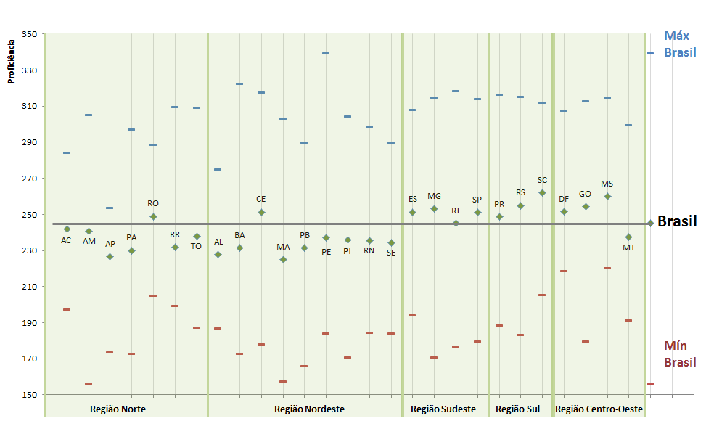
RESULTADOS DO SAEB 2015
Proficiências máximas, médias e mínimas das escolas avaliadas
9º ano do Ensino Fundamental – Língua Portuguesa – por Estado
Fonte: Diretoria de Avaliação da Educação Básica – DAEB/INEP

Slide 34
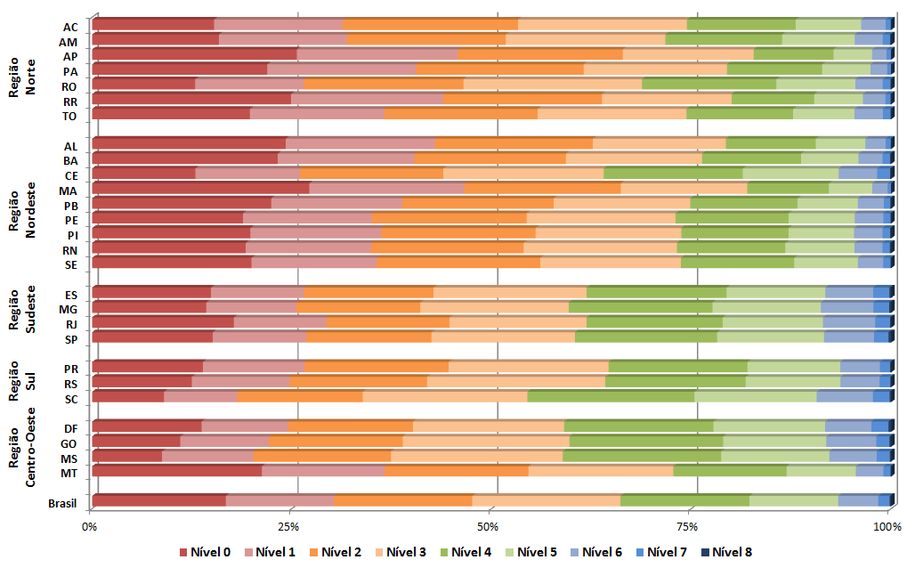
RESULTADOS DO SAEB 2015
Percentual de alunos por Nível de Proficiência por Estado e Brasil
9º ano do Ensino Fundamental – Língua Portuguesa
Fonte: Diretoria de Avaliação da Educação Básica – DAEB/INEP

Slide 35
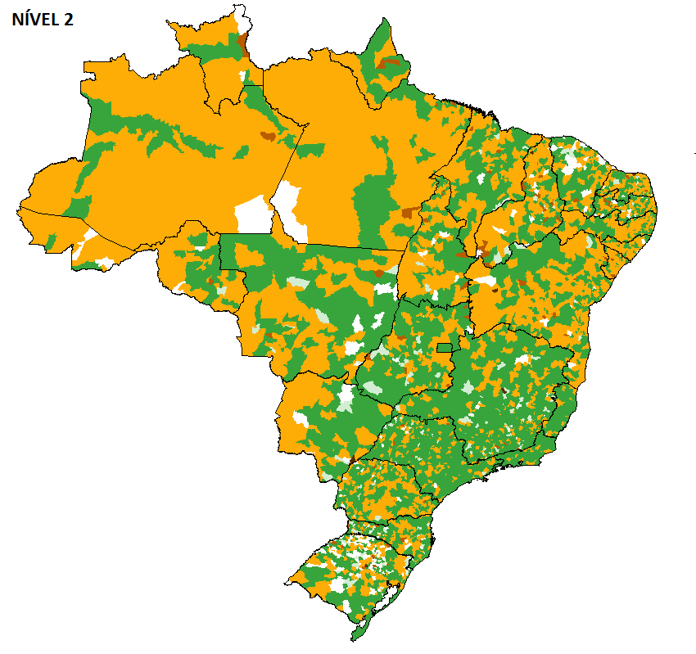
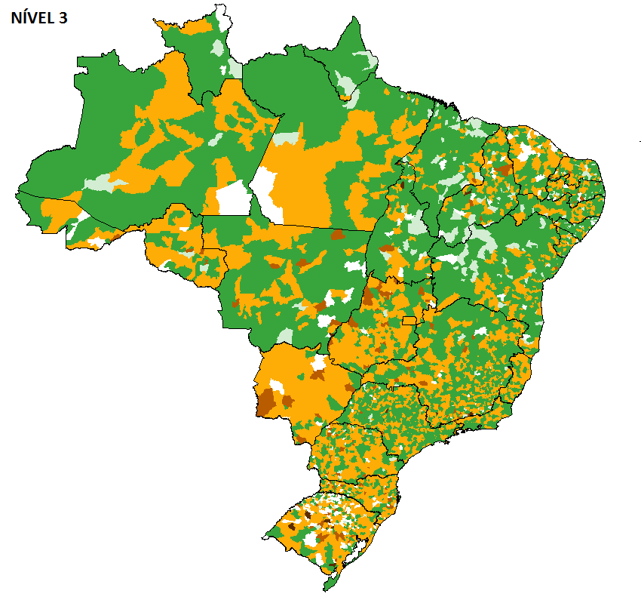
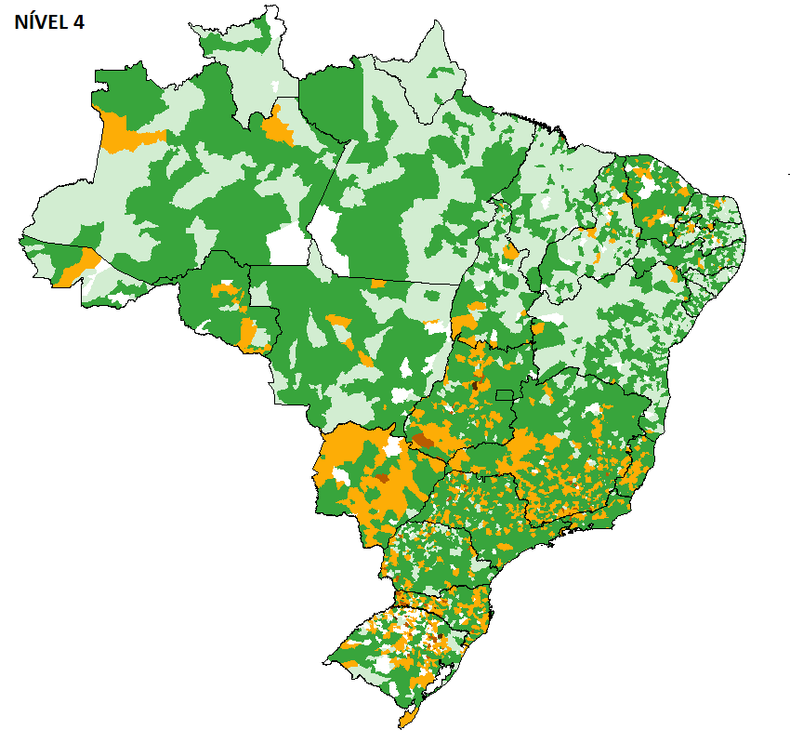
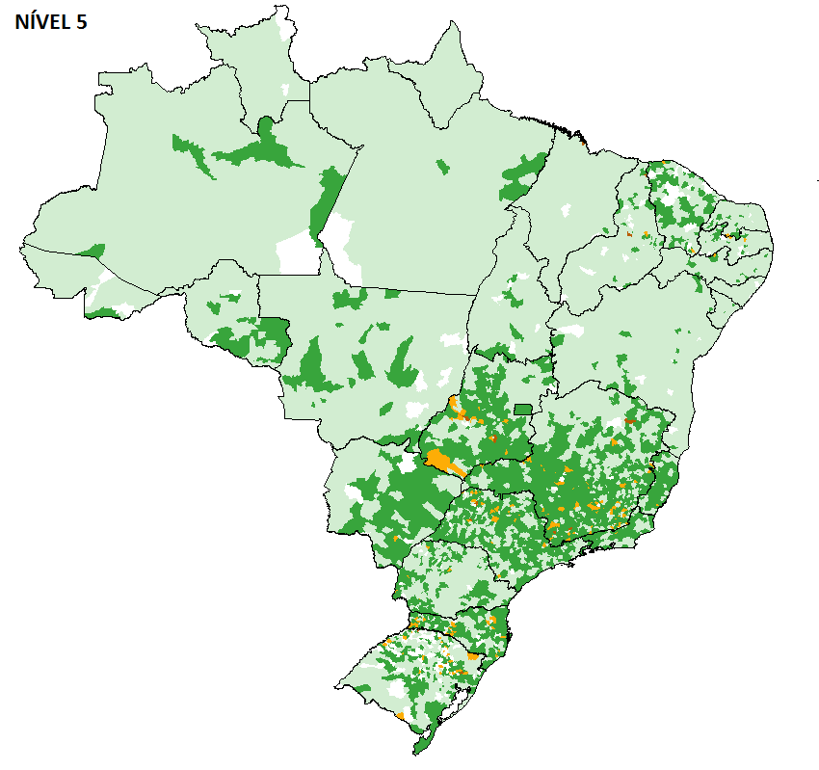
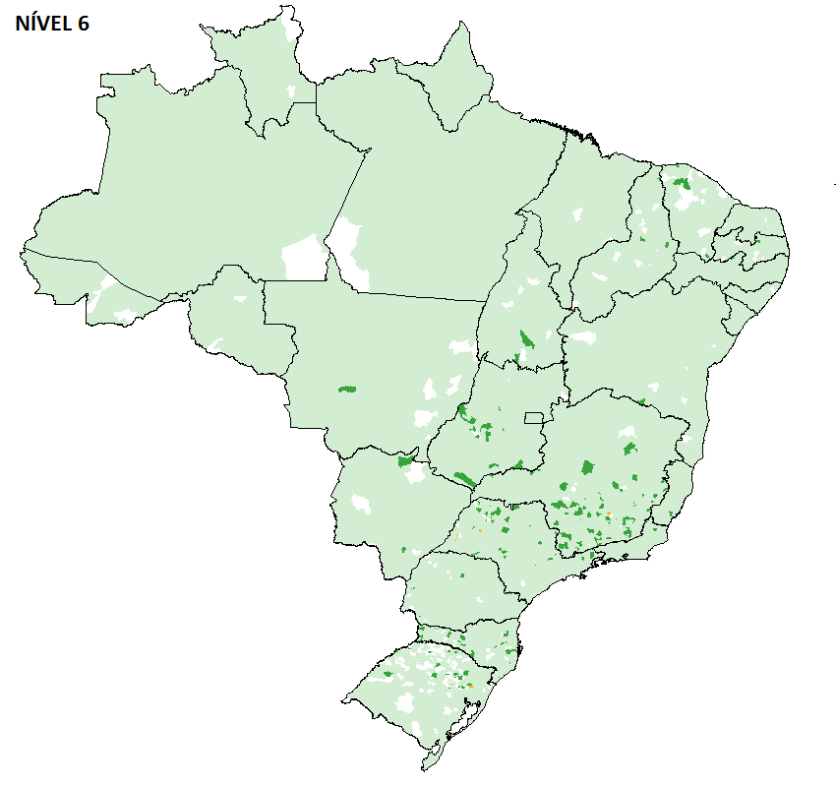
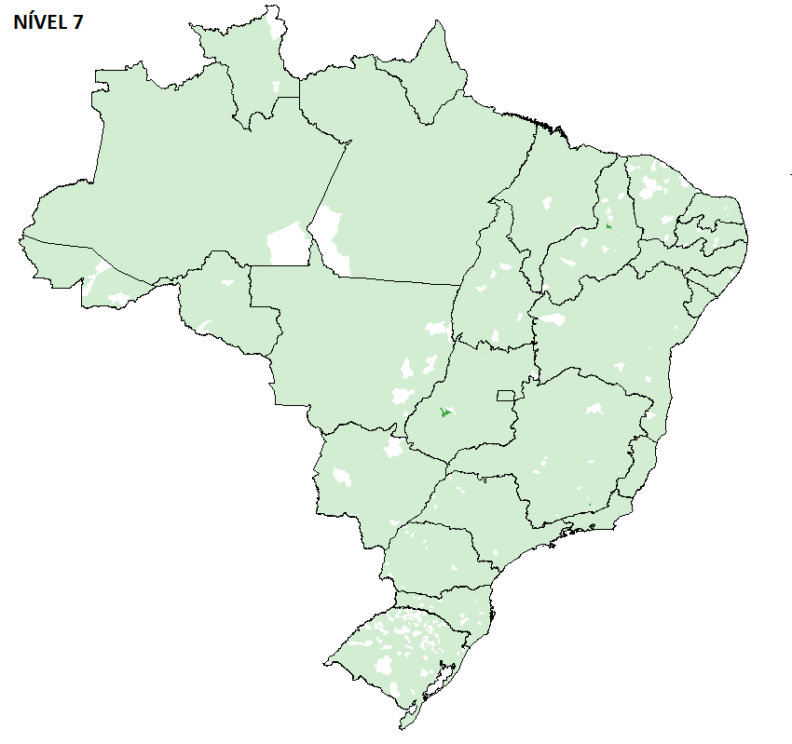

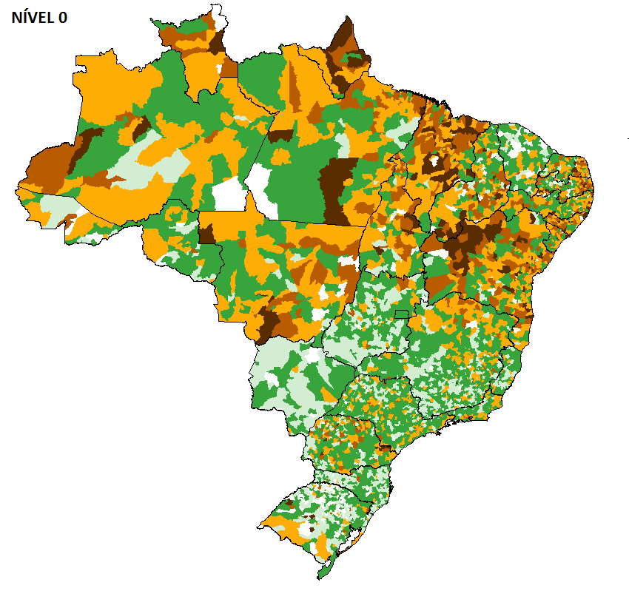
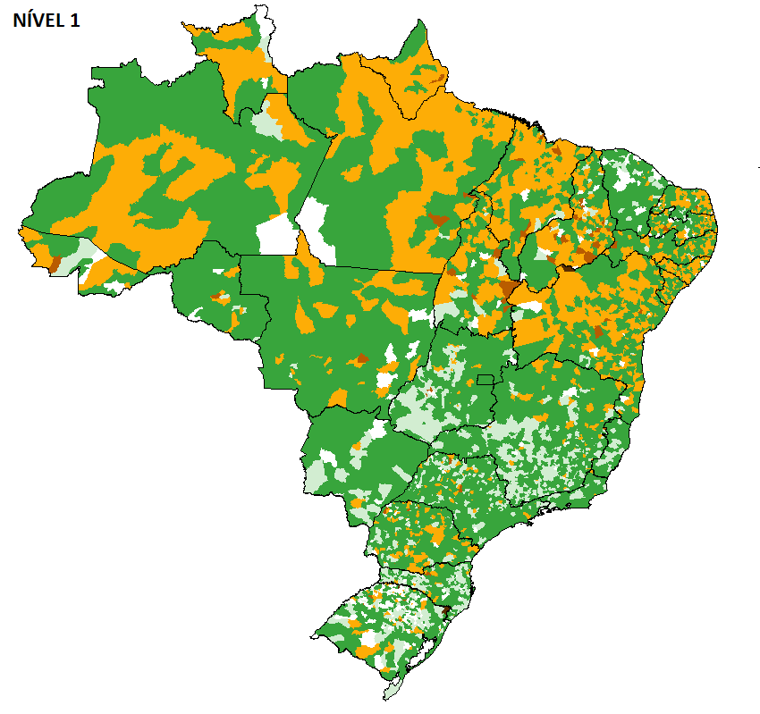
RESULTADOS DO SAEB 2015
Percentual de Estudantes por Nível de Proficiência
por Município*
9º ano do Ensino Fundamental
Língua Portuguesa
*Dados da Prova Brasil 2015.
Fonte: Diretoria de Avaliação da Educação Básica – DAEB/INEP

Slide 36
RESULTADOS DO SAEB 2015
Percentual de Estudantes por Nível de Proficiência
por Município*
9º ano do Ensino Fundamental
Língua Portuguesa
*Dados da Prova Brasil 2015.
Fonte: Diretoria de Avaliação da Educação Básica – DAEB/INEP

Slide 37
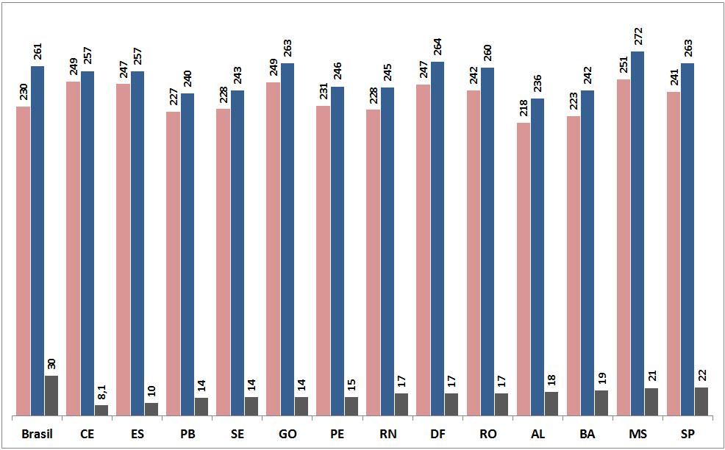
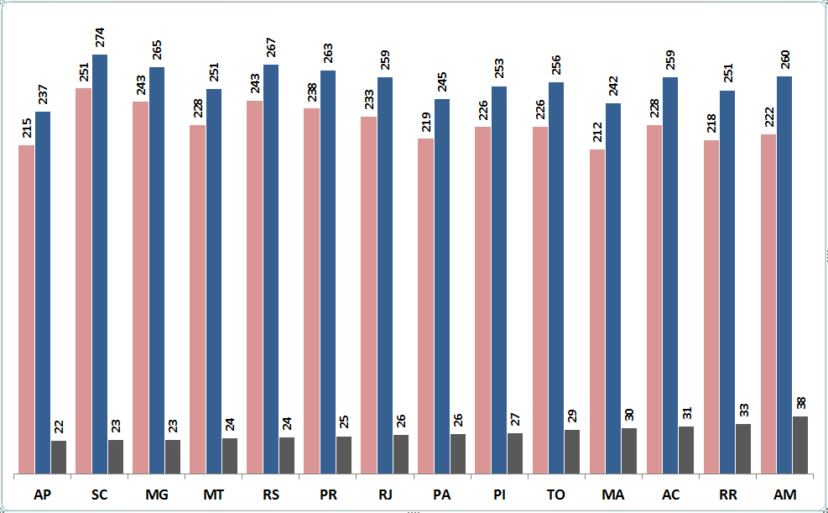
RESULTADOS DO SAEB 2015
Proficiências médias dos alunos associadas ao Indicador de Nível Socioeconômico (INSE)
9º ano do Ensino Fundamental – Língua Portuguesa – por Estado
A coluna vermelha indica a proficiência média dos alunos pertencentes a escolas do primeiro quintil do INSE, ou seja, aquelas que apresentam nível socioeconômico mais baixo. A coluna azul, por sua vez, indica a proficiência média dos alunos pertencentes às escolas do último quintil do INSE, ou seja, aquelas que apresentam nível socioeconômico mais alto.
Fonte: Diretoria de Avaliação da Educação Básica – DAEB/INEP

Slide 38
4.2 RESULTADOS DO SAEB 2015
9º ano do Ensino Fundamental
MATEMÁTICA

Slide 39
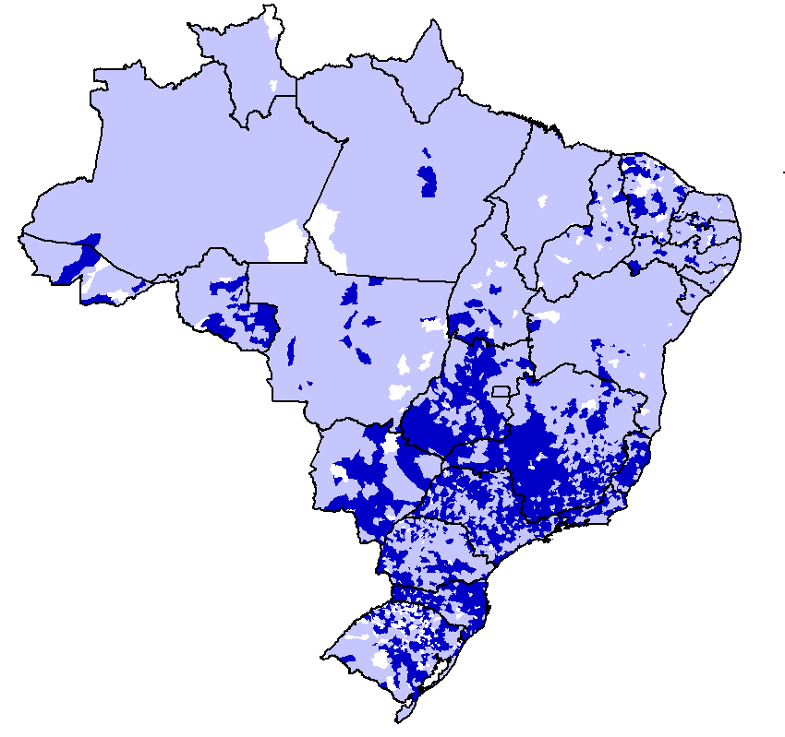
RESULTADOS DO SAEB 2015
Proficiências médias por Município
9º ano do Ensino Fundamental – Matemática
Proficiência média nacional: 256
Fonte: Diretoria de Avaliação da Educação Básica – DAEB/INEP

Slide 40
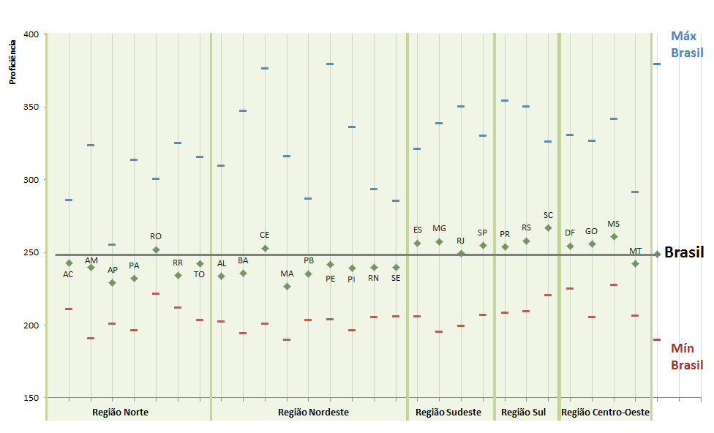
RESULTADOS DO SAEB 2015
Proficiências máximas, médias e mínimas das escolas avaliadas
9º ano do Ensino Fundamental – Matemática – por Estado
Fonte: Diretoria de Avaliação da Educação Básica – DAEB/INEP

Slide 41
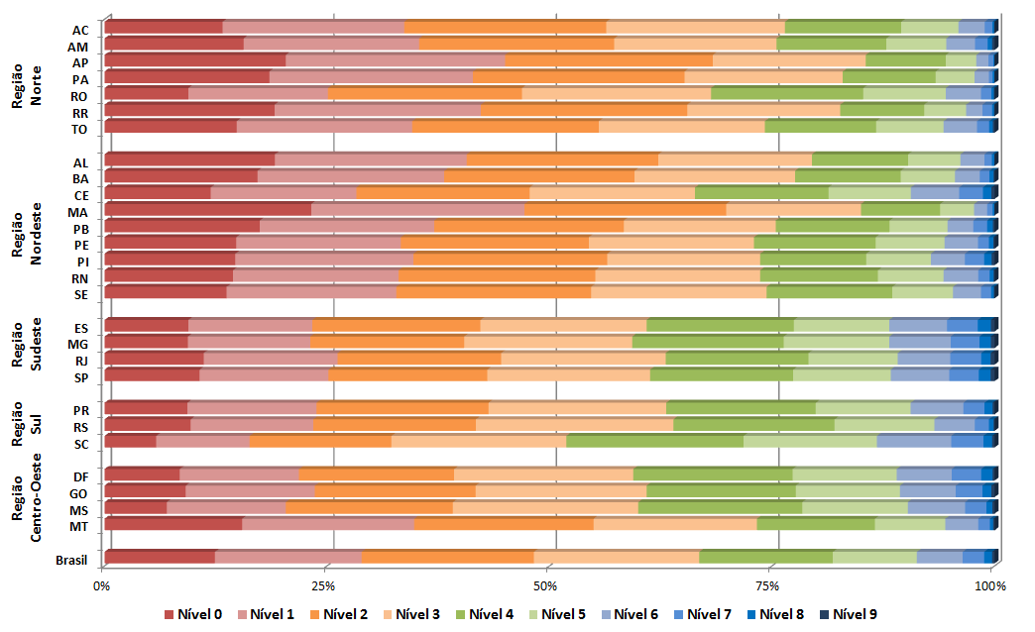
RESULTADOS DO SAEB 2015
Percentual de alunos por Nível de Proficiência
9º ano do Ensino Fundamental – Matemática– por Estado
Fonte: Diretoria de Avaliação da Educação Básica – DAEB/INEP

Slide 42
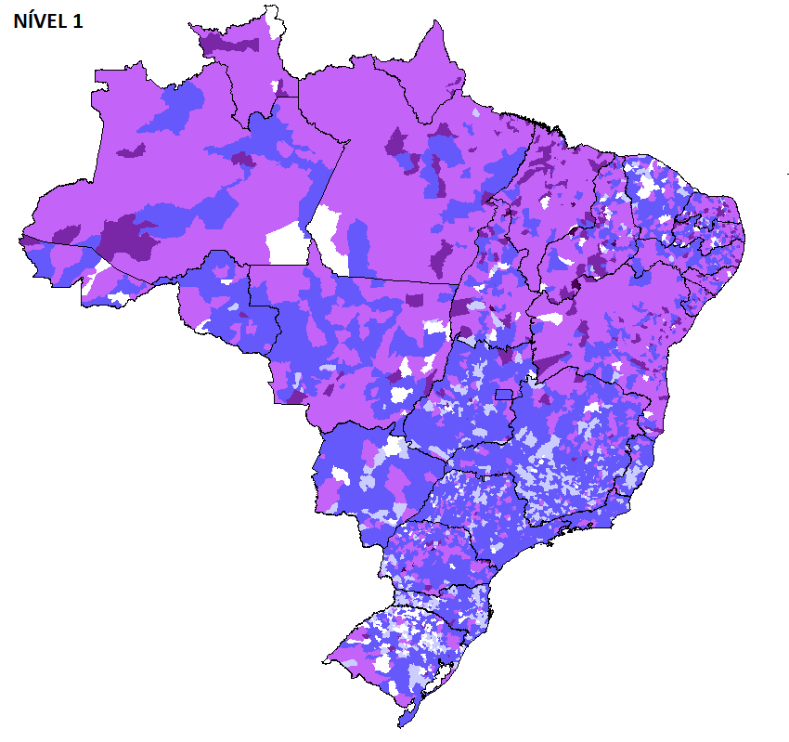
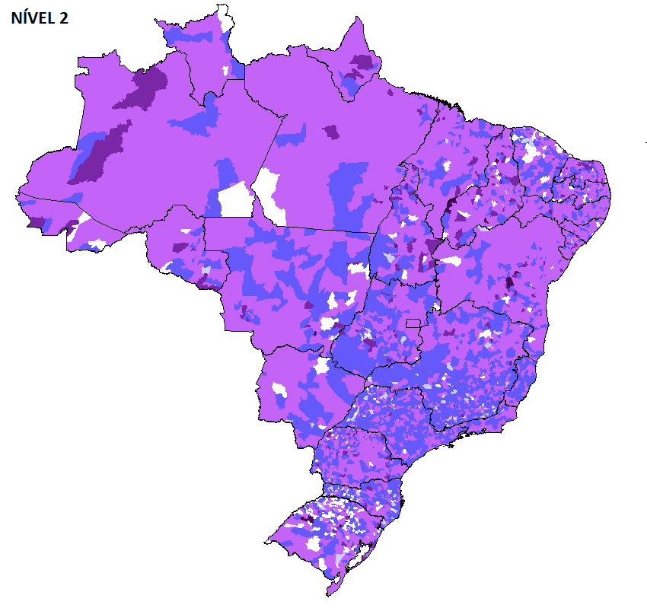
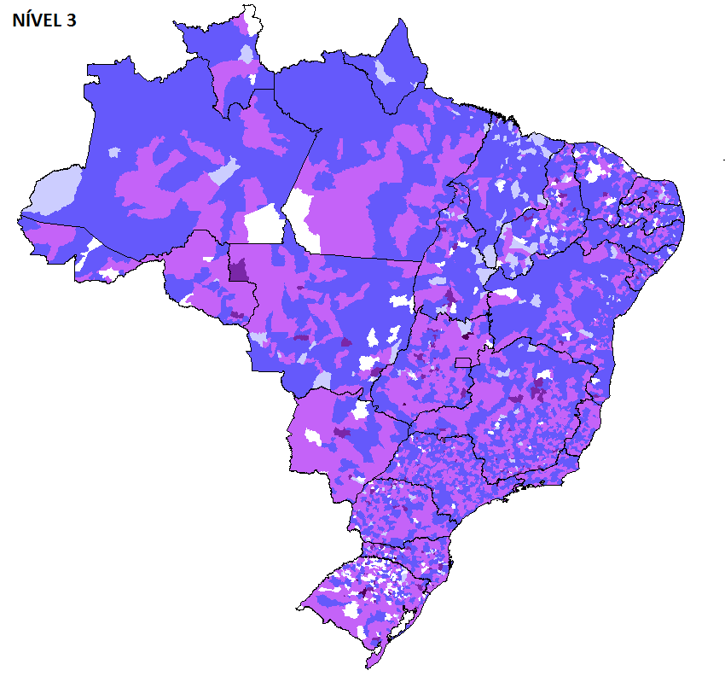







RESULTADOS DO SAEB 2015
Percentual de Estudantes por Nível de Proficiência
por Município*
9º ano do Ensino Fundamental
Matemática
*Dados da Prova Brasil 2015.
Fonte: Diretoria de Avaliação da Educação Básica – DAEB/INEP

Slide 43

RESULTADOS DO SAEB 2015
Percentual de Estudantes por Nível de Proficiência
por Município*
9º ano do Ensino Fundamental
Matemática
*Dados da Prova Brasil 2015.
Fonte: Diretoria de Avaliação da Educação Básica – DAEB/INEP

Slide 44


RESULTADOS DO SAEB 2015
Proficiências médias dos alunos associadas ao Indicador de Nível Socioeconômico (INSE)
9º ano do Ensino Fundamental – Matemática– por Estado
A coluna vermelha indica a proficiência média dos alunos pertencentes a escolas do primeiro quintil do INSE, ou seja, aquelas que apresentam nível socioeconômico mais baixo. A coluna azul, por sua vez, indica a proficiência média dos alunos pertencentes às escolas do último quintil do INSE, ou seja, aquelas que apresentam nível socioeconômico mais alto.
Fonte: Diretoria de Avaliação da Educação Básica – DAEB/INEP

Slide 45
4.3 RESULTADOS DO SAEB 2015
3ª série do Ensino Médio
LÍNGUA PORTUGUESA

Slide 46

RESULTADOS DO SAEB 2015
Percentual de alunos por Nível de Proficiência
3ª série do Ensino Médio – Língua Portuguesa – por Estado
Fonte: Diretoria de Avaliação da Educação Básica – DAEB/INEP

Slide 47
4.3 RESULTADOS DO SAEB 2015
3ª série do Ensino Médio
MATEMÁTICA

Slide 48

RESULTADOS DO SAEB 2015
Percentual de alunos por Nível de Proficiência
3ª série do Ensino Médio – Matemática – por Estado
Fonte: Diretoria de Avaliação da Educação Básica – DAEB/INEP

Slide 49
Unidade da Federação | Proficiência média (5º ano EF) |  | Proficiência média (9º ano EF) |  | Proficiência média (3ª série EM)
 | Língua Portuguesa | Matemática | Língua Portuguesa | Matemática | Língua Portuguesa | Matemática
Brasil | 207,6 | 219,3 | 251,5 | 255,8 | 267,1 | 267
Rondônia | 203,2 | 214,8 | 252,2 | 255,2 | 266,9 | 265,3
Acre | 205,8 | 217,6 | 246,3 | 245,9 | 262,1 | 257
Amazonas | 197,1 | 207,6 | 247,6 | 245,9 | 259,3 | 257,1
Roraima | 193,2 | 208,2 | 234,2 | 237,6 | 260,5 | 259,7
Pará | 183 | 194 | 236,8 | 237 | 254,9 | 254,3
Amapá | 181,7 | 191,9 | 231,6 | 233,6 | 255,7 | 252,2
Tocantins | 195,2 | 205,4 | 242,8 | 247,4 | 253,8 | 256,1
Maranhão | 178,4 | 188,6 | 230,9 | 232,1 | 246,3 | 247,6
Piauí | 190 | 202,5 | 243,3 | 248,4 | 255,1 | 256,1
Ceará | 212,6 | 220,9 | 255,7 | 256,7 | 256,6 | 260,6
Rio Grande do Norte | 189,7 | 199,9 | 244,2 | 247,8 | 251,9 | 254,9
Paraíba | 192,8 | 203,7 | 240 | 244,7 | 258 | 257,7
Pernambuco | 195,4 | 207,1 | 244,2 | 248,3 | 270,2 | 267,8
Alagoas | 184,7 | 198,4 | 235,1 | 239,8 | 250,6 | 252,7
Sergipe | 187,8 | 201 | 242,7 | 247,5 | 257,1 | 258,2
Bahia | 189,1 | 200,6 | 238,5 | 242,8 | 250,4 | 251,1
Minas Gerais | 220,7 | 232,4 | 258,6 | 264,6 | 268,7 | 272,1
Espírito Santo | 213,7 | 224,8 | 256,5 | 263,5 | 277,4 | 281
Rio de Janeiro | 211,7 | 221 | 254,1 | 260,5 | 276,1 | 274
São Paulo | 222,4 | 236,8 | 257,4 | 262,3 | 274,7 | 273
Paraná | 221,1 | 236,1 | 254,8 | 260,9 | 273,3 | 273,2
Santa Catarina | 223,1 | 235,9 | 266,6 | 272,7 | 276,6 | 278
Rio Grande do Sul | 212,6 | 223,8 | 256,7 | 259,4 | 272,8 | 273,3
Mato Grosso do Sul | 210,5 | 220,5 | 263 | 264,6 | 279,1 | 275,9
Mato Grosso | 205,5 | 215,9 | 242,4 | 247,5 | 264,1 | 263,2
Goiás | 212,7 | 221,1 | 261 | 263 | 269,7 | 270,2
Distrito Federal | 219,9 | 228,7 | 259,5 | 264,9 | 284,2 | 280,1
Fonte: Diretoria de Avaliação da Educação Básica – DAEB/INEP

